Slide 3
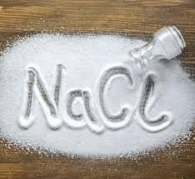
ما هي المركبات؟
المركب هو مادة نقية مكون من اتحاد عنصرين أو أكثر

Slide 4
تجدنا في جوجل

Slide 5
الأسماء و الرموز الكيميائية

Slide 6
ما التغير الكيميائي؟

Slide 7
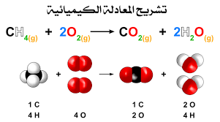
المعادلات الكيميائية

Slide 8
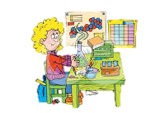
كيف أكتشف حدوث التفاعل الكيميائي؟

Slide 9
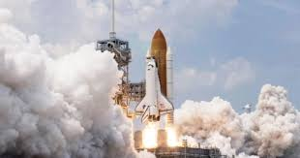
كيف نستفيد من التفاعل الكيميائي؟

